Slide 1
Perulangan Pada Java

Slide 2
Perulangan pada Java
Perulangan dapat menjalankan blok kode selama kondisi yang ditentukan tercapai.

Slide 3
Perulangan While
Perulangan While berulang melalui blok kode selama kondisi yang ditentukan benar:
Syntax:

Slide 4
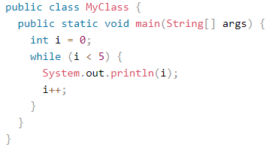
Dalam contoh di bawah ini, kode dalam loop akan berjalan, berulang-ulang, selama variabel (i) kurang dari 5:
Hasilnya:

Slide 5
Catatan:
Jangan lupa untuk menambah variabel yang digunakan dalam kondisi tersebut, jika tidak, loop tidak akan pernah berakhir!

Slide 6
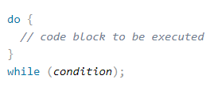
The Do/While Loop(Perulangan Do/While)
Do / while loop adalah varian dari while loop. Loop ini akan mengeksekusi blok kode sekali, sebelum memeriksa apakah kondisinya benar, maka itu akan mengulangi loop selama kondisinya benar.
Syntax:

Slide 7
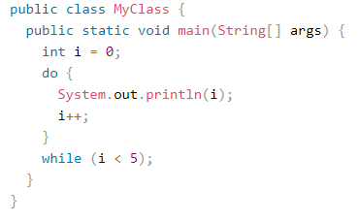
Contoh di bawah ini menggunakan do / while loop. Perulangan akan selalu dieksekusi setidaknya sekali, walaupun kondisinya salah, karena blok kode dieksekusi sebelum kondisi diuji:
Hasilnya :

Slide 8
Catatan:
Jangan lupa untuk menambah variabel yang digunakan dalam kondisi tersebut, jika tidak, loop tidak akan pernah berakhir!

Slide 9
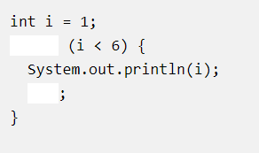
Exercise 1:
Cetak i sepanjang i kurang dari 6

Slide 10
Perulangan FOR
Ketika Anda tahu persis berapa kali Anda ingin mengulang melalui blok kode, gunakan Perulangan FOR atau Perulangan WHILE :
Syntax:

Slide 11
Pernyataan 1 dieksekusi (satu kali) sebelum eksekusi blok kode.
Pernyataan 2 mendefinisikan kondisi untuk mengeksekusi blok kode.
Pernyataan 3 dieksekusi (setiap kali) setelah blok kode dieksekusi.
Contoh di bawah ini akan mencetak angka 0 hingga 4:

Slide 12
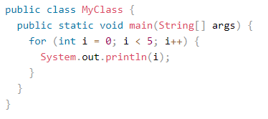
Contoh:

Slide 13
Example explained
Pernyataan 1 menetapkan variabel sebelum loop dimulai (int i = 0).
Pernyataan 2 mendefinisikan kondisi untuk menjalankan loop (i harus kurang dari 5). Jika kondisinya benar, loop akan memulai lagi, jika itu salah, loop akan berakhir.
Pernyataan 3 meningkatkan nilai (i ++) setiap kali blok kode dalam loop telah dieksekusi.

Slide 14
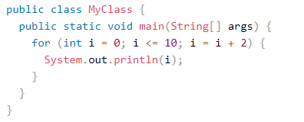
Contoh lain
Contoh ini hanya akan mencetak nilai genap antara 0 dan 10:

Slide 15
Perulangan For-Each
Ada juga loop " For-Each ", yang digunakan secara eksklusif untuk mengulang elemen-elemen dalam array:
Syntax:

Slide 16
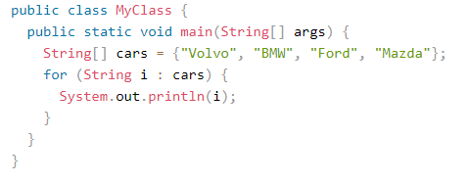
Contoh berikut menampilkan semua elemen dalam array mobil, menggunakan loop “For-Each":

Slide 17
Catatan:
Jangan khawatir jika Anda tidak mengerti contoh di atas. Anda akan mempelajari lebih lanjut tentang Array di bab Java Array.

Slide 18
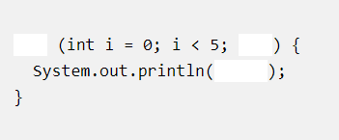
Exercise 2
Gunakan Perulangan FOR untuk mencetak "Ya" 5 kali.

